Slide 1
V. Ввод – вывод
4. Потоки данных

Slide 2

Потоки данных
 | Объект из которого можно последовательно прочитать значения примитивных типов называется поток ввода данных. Объект в который можно последовательно записать значения примитивных типов называется поток вывода данных. Классом для потоков ввода данных является класс DataInputStream, а потоков вывода данных класс DataOutputStream. Классы потоков данных находятся в пакете java.io.

Slide 3
Потоки вывода данных

Slide 4
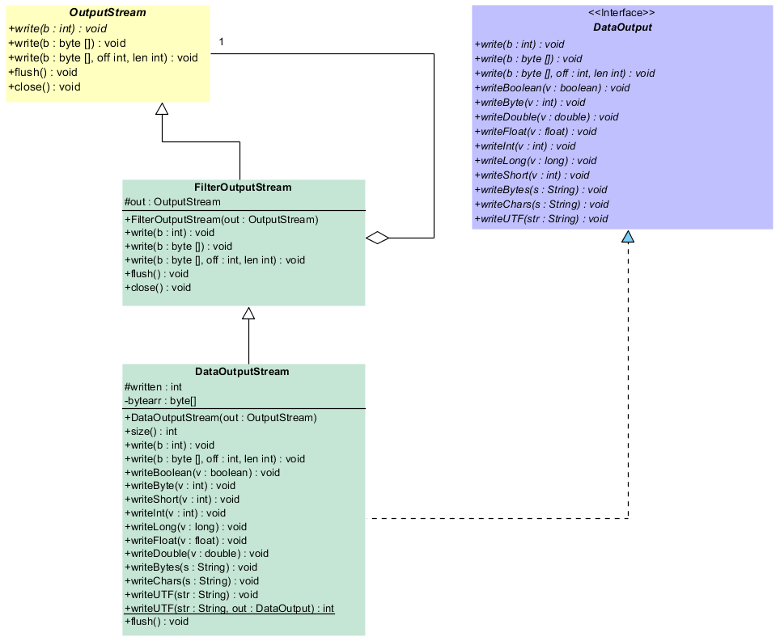
Класс DataOutputStream

Slide 5
Класс DataOutputStream
public class DataOutputStream extends FilterOutputStream {
protected int written;
private byte[] bytearr = null;
public final int size()
public DataOutputStream(OutputStream out)
private void incCount(int value)
public final void writeBoolean(boolean v)
public final void writeByte(int v)
public final void writeShort(int v)
public final void writeChar(int v)
public final void writeInt(int v)
public final void writeLong(long v)
public final void writeFloat(float v)
public final void writeDouble(double v)
public final void writeBytes(String s)
public final void writeChars(String s)
public final void writeUTF(String str)
static int writeUTF(String str, DataOutput out)
public void flush()
}
 | Класс DataOutputStream предназначен для превращения примитивов и строк в последовательность байтов и запись этой последовательности в байтовый поток вывода. Байтовый поток вывода задаётся в конструкторе. Класс позволяет хранить и получать число записанных байт.
C

Slide 6
Потоки ввода данных

Slide 7
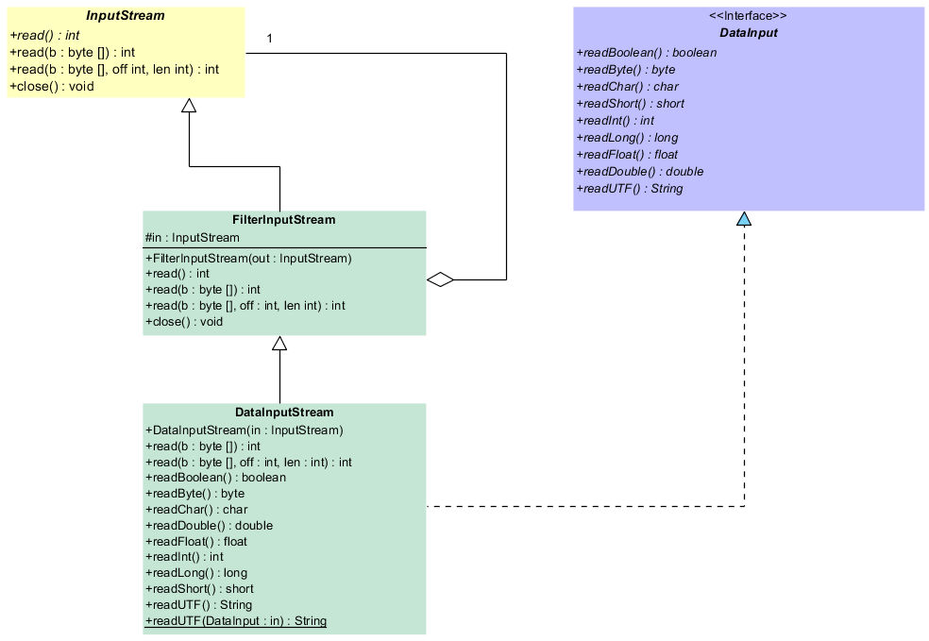
Класс DataInputStream

Slide 8
Класс DataInputStream
public class DataInputStream extends FilterInputStream implements DataInput {
public DataInputStream(InputStream in)
public final int read(byte b[])
public final int read(byte b[], int off, int len)
public final boolean readBoolean()
public final byte readByte()
public final short readShort()
public final int readInt()
public final long readLong()
public final float readFloat()
public final double readDouble()
public final String readUTF()
public final static String readUTF(DataInput in)
}
 | Класс DataInputStream предназначен для чтения примитивов и строк из байтового потока ввода. Байтовый поток ввода задаётся в конструкторе.
C

Slide 9
Запись и чтение значений примитива int

Slide 10
Запись int в файл
public class WriteIntDemo {
public static void main(String[] args) {
String file = "I:\\FileIO\\writeint.txt";
FileOutputStream fos = null;
DataOutputStream dos = null;
try {
fos = new FileOutputStream(file);
dos = new DataOutputStream(fos);
for (int i = 0; i < 64; i++) {
dos.writeInt(i);
System.out.println(Integer.toBinaryString(i) + " ");
}
} catch (IOException e) {
System.out.println("An I/O error occured");
} finally {
try {
if (dos != null) {
dos.close();
}
}
catch (IOException e) {
System.out.println("Error closing file");
}
}
}
}

Slide 11
Запись int в файл
0
1
10
11
100
101
110
111
1000
1001
1010
1011
1100
1101
1110
1111
10000
...
110001
110010
110011
110100
110101
110110
110111
111000
111001
111010
111011
111100
111101
111110
111111

Slide 12
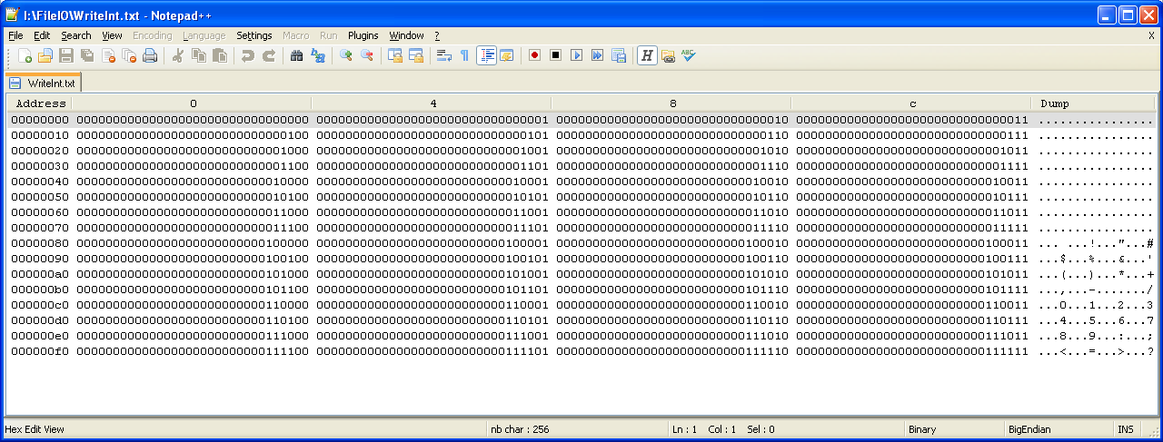

Slide 13
Чтение int из файла
public class ReadIntDemo {
public static void main(String[] args) {
String file = "I:\\FileIO\\WriteInt.txt";
FileInputStream fis = null;
DataInputStream dis = null;
try {
fis = new FileInputStream(file);
dis = new DataInputStream(fis);
int temp;
for (int i = 0; i < 64; i++) {
temp = dis.readInt();
System.out.println(temp);
}
} catch (IOException e) {
System.out.println("An I/O error occured");
} finally {
try {
if (dis != null) {
dis.close();
}
}
catch (IOException e) {
System.out.println("Error closing file");
}
}
}
}

Slide 14
Чтение int из файла
0
1
2
3
4
5
6
7
8
9
10
11
...
50
51
52
53
54
55
56
57
58
59
60
61
62
63

Slide 15
Запись и чтение примитивов и строки

Slide 16
Запись данных в файл
public class WriteDataDemo {
public static void main(String[] args) {
String file = "I:\\FileIO\\writedata.dat";
FileOutputStream fos = null;
DataOutputStream dos = null;
String name = "Harry Hacker";
char gender = 'm';
boolean isMarried = true;
byte numChildren = 2;
short yearOfBirth = 1987;
int salary = 30000;
long netAsset = 8234567890L;
double weight = 88.88;
float gpa = 4.58f;
System.out.println("Name: " + name);
System.out.println("Gender: " + gender);
System.out.println("Is married: " + isMarried);
System.out.println("Number of children: " + numChildren);
System.out.println("Year of birth: " + yearOfBirth);
System.out.println("Salary: " + salary);
System.out.println("Net Asset: " + netAsset);
System.out.println("Weight: " + weight);
System.out.println("GPA: " + gpa);
...
}
}

Slide 17
Запись данных в файл
public class WriteDataDemo {
public static void main(String[] args) {
...
try {
fos = new FileOutputStream(file);
dos = new DataOutputStream(fos);
dos.writeUTF(name);
dos.writeChar(gender);
dos.writeBoolean(isMarried);
dos.writeByte(numChildren);
dos.writeShort(yearOfBirth);
dos.writeInt(salary);
dos.writeLong(netAsset);
dos.writeDouble(weight);
dos.writeFloat(gpa);
} catch (IOException e) {
System.out.println("An I/O error occured");
} finally {
try {
if (dos != null) {
dos.close();
}
} catch (IOException e) {
System.out.println("Error closing file");
}
}
}
}

Slide 18
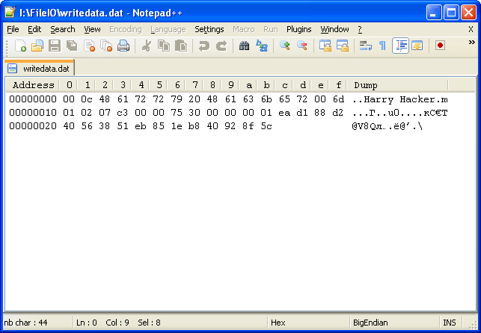
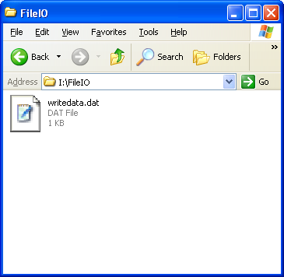
Запись данных в файл
Name: Harry Hacker
Gender: m
Is married: true
Number of children: 2
Year of birth: 1987
Salary: 30000
Net Asset: 8234567890
Weight: 88.88
GPA: 4.58

Slide 19
Чтение данных из файла
public class ReadDataDemo {
public static void main(String[] args) {
String file = "I:\\FileIO\\writedata.txt";
FileInputStream fis = null;
DataInputStream dis = null;
try {
...
} catch (IOException e) {
System.out.println("An I/O error occured");
} finally {
try {
if (dis != null) {
dis.close();
}
} catch (IOException e) {
System.out.println("Error closing file");
}
}
}
}

Slide 20
Чтение данных из файла
public class ReadDataDemo {
public static void main(String[] args) {
...
fis = new FileInputStream(file);
dis = new DataInputStream(fis);
String name = dis.readUTF();
char gender = dis.readChar();
boolean isMarried = dis.readBoolean();
byte numChildren = dis.readByte();
short yearOfBirth = dis.readShort();
int salary = dis.readInt();
long netAsset = dis.readLong();
double weight = dis.readDouble();
float gpa = dis.readFloat();
System.out.println("Name: " + name);
System.out.println("Gender: " + gender);
System.out.println("Is married: " + isMarried);
System.out.println("Number of children: " + numChildren);
System.out.println("Year of birth: " + yearOfBirth);
System.out.println("Salary: " + salary);
System.out.println("Net Asset: " + netAsset);
System.out.println("Weight: " + weight);
System.out.println("GPA: " + gpa);
...
}
}

Slide 21
Чтение данных из файла
Name: Harry Hacker
Gender: m
Is married: true
Number of children: 2
Year of birth: 1987
Salary: 30000
Net Asset: 8234567890
Weight: 88.88
GPA: 4.58

Slide 22
Запись и чтение состояния объекта

Slide 23
Запись полей класса в файл
class Employee {
public Employee() {
}
public Employee(String name, short yearOfBirth, char gender,
boolean isMarried, int salary) {
this.name = name;
this.yearOfBirth = yearOfBirth;
this.gender = gender;
this.isMarried = isMarried;
this.salary = salary;
}
public String toString() {
return "Employee [name=" + name + ", yearOfBirth=" + yearOfBirth
+ ", gender=" + gender + ", isMarried=" + isMarried + ", salary="
+ salary + "]";
}
...
private String name;
private short yearOfBirth;
private char gender;
private boolean isMarried;
private int salary;
}

Slide 24
Запись полей класса в файл
class Employee {
...
public void writeState(String file) {
FileOutputStream fos = null;
DataOutputStream dos = null;
try {
fos = new FileOutputStream(file);
dos = new DataOutputStream(fos);
dos.writeUTF(name);
dos.writeShort(yearOfBirth);
dos.writeChar(gender);
dos.writeBoolean(isMarried);
dos.writeInt(salary);
} catch (IOException e) {
System.out.println("An I/O error occured");
} finally {
try {
if (dos != null) {
dos.close();
}
} catch (IOException e) {
System.out.println("Error closing file");
}
}
}
}

Slide 25
Запись полей класса в файл
public class DataDemo {
public static void main(String[] args) {
Employee bob = new Employee("Robert", (short) 1987, 'M', true, 30000);
System.out.println(bob);
bob.writeState("bob.dat");
...
}
}

Slide 26
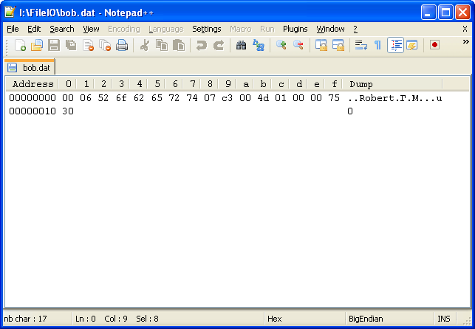
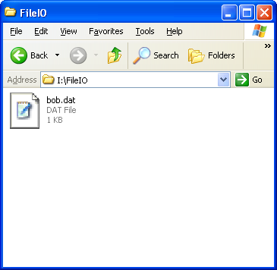
Запись полей класса в файл
Employee [name=Robert, yearOfBirth=1987, gender=M, isMarried=true, salary=30000]

Slide 27
Чтение полей класса из файла
class Employee {
...
public void readState(String file) {
FileInputStream fis = null;
DataInputStream dis = null;
try {
fis = new FileInputStream(file);
dis = new DataInputStream(fis);
name = dis.readUTF();
yearOfBirth = dis.readShort();
gender = dis.readChar();
isMarried = dis.readBoolean();
salary = dis.readInt();
} catch (IOException e) {
System.out.println("An I/O error occured");
} finally {
try {
if (dis != null) {
dis.close();
}
} catch (IOException e) {
System.out.println("Error closing file");
}
}
}
}

Slide 28
Чтение полей класса из файла
public class DataDemo {
public static void main(String[] args) {
...
Employee robert = new Employee();
System.out.println(robert);
robert.readState("bob.dat");
System.out.println(robert);
}
}

Slide 29
Чтение полей класса из файла
Employee [name=null, yearOfBirth=0, gender= , isMarried=false, salary=0]
Employee [name=Robert, yearOfBirth=1987, gender=M, isMarried=true, salary=30000]

